Slide 1
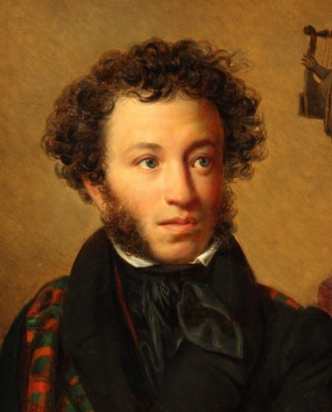
А.С. Пушкин.
“Сказка о рыбаке и рыбке”.
Составитель: Колпакова М.С.,
учитель ГКОУ СО “Берёзовская школа-интернат”

Slide 2

Что это за сказка?
Сказка о золотом петушке.

Slide 3
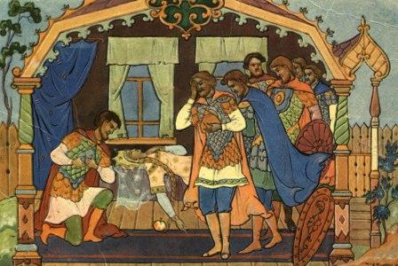
Что это за сказка?
Сказка о мертвой царевне и семи богатырях.

Slide 4
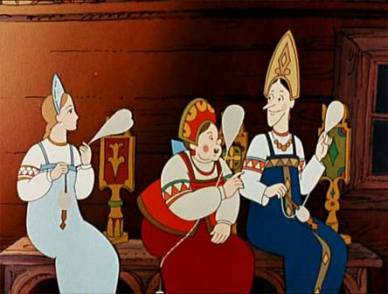
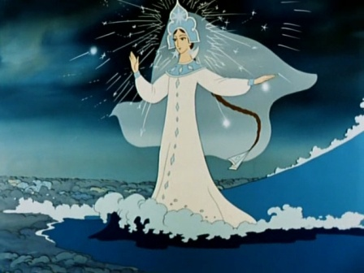
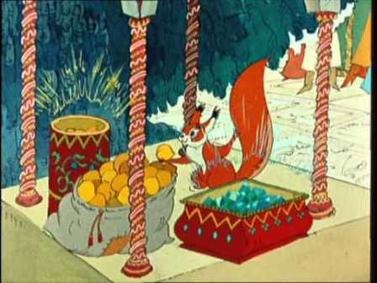
Что это за сказка?
Сказка о царе Салтане.

Slide 5

Что это за сказка?
Сказка о рыбаке и рыбке.

Slide 6
Словарная работа:
Ветхая землянка - дом, вырытый в земле, очень старый.
Невод - рыболовная сеть.
Пряжа - нитки.
Молвить – говорить.
Откуп - плата.

Slide 7
Словарная работа:
Простофиля - глупый, несообразительный человек.
Кликать – звать.
Пуще прежнего – ещё сильнее.
Светёлка – помещение с окнами.
Чупрун – прядь волос на лбу.

Slide 8
Используемые материалы:
Слайд №1: https://yandex.ru/images/search?p=1&text=Александр%20Сергеевич%20Пушкин&noreask=1&img_url=https%3A%2F%2Ftheman.com.ua%2Fimg%2Fcms%2FBlog%2Falexandr2.jpg&pos=48&rpt=simage
Слайд №2: https://yandex.ru/images/search?text=сказка%20о%20золотом%20петушке%20картинки&img_url=https%3A%2F%2Fds04.infourok.ru%2Fuploads%2Fex%2F0247%2F000b606e-7719b8fb%2Fimg1.jpg&pos=7&rpt=simage
Слайд №3: https://yandex.ru/images/search?text=Сказка%20о%20мертвой%20царевне%20и%20семи%20богатырях&img_url=https%3A%2F%2Ffs00.infourok.ru%2Fimages%2Fdoc%2F175%2F200686%2Fimg46.jpg&pos=6&rpt=simage
Слайд №4: https://yandex.ru/images/search?text=Сказка%20о%20царе%20Салтане&img_url=https%3A%2F%2Finfavdome.online%2Fwp-content%2Fuploads%2F2017%2F11%2F11b7a41d89baa66e14e428ab82602897.jpg&pos=2&rpt=simage
https://yandex.ru/images/search?text=Сказка%20о%20царе%20Салтане%20картинки&noreask=1&img_url=https%3A%2F%2Fi04.fotocdn.net%2Fs14%2F195%2Fgallery_m%2F37%2F2481857730.jpg&pos=19&rpt=simage&lr=54
https://yandex.ru/images/search?img_url=https%3A%2F%2Fregnum.ru%2Fuploads%2Fpictures%2Fnews%2F2016%2F07%2F01%2Fregnum_picture_146738766590166_normal.jpg&p=2&text=Сказка%20о%20царе%20Салтане%20картинки&noreask=1&pos=61&rpt=simage&lr=54
Слайд №5: https://yandex.ru/images/search?text=Сказка%20о%20рыбаке%20и%20рыбке&img_url=http%3A%2F%2Fic.pics.livejournal.com%2Fgntelmen%2F70324524%2F178986%2F178986_600.jpg&pos=14&rpt=simage&lr=54
Слайд №6:
https://ru.savefrom.net/#url=http://youtube.com/watch?v=W-PORpRScac&utm_source=youtube.com&utm_medium=short_domains&utm_campaign=www.ssyoutube.com

